Slide 1














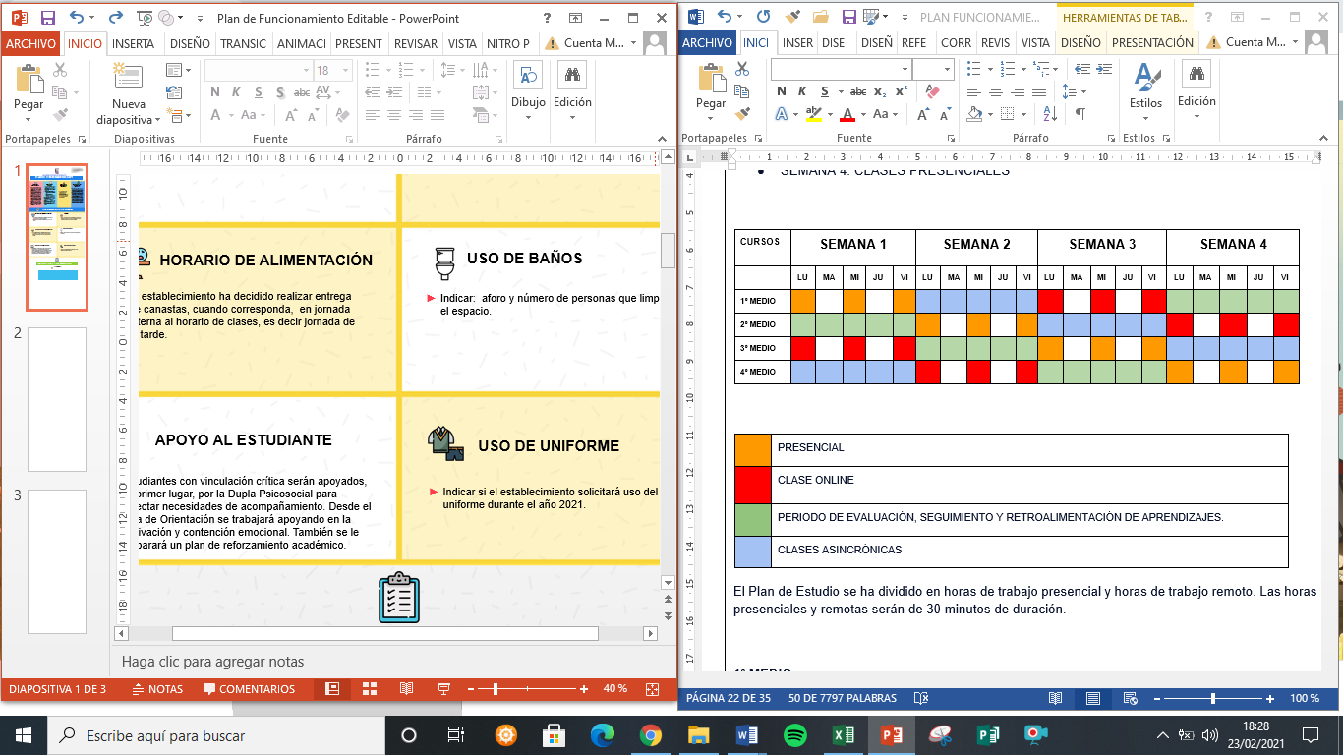
LICEO PÚBLICO JOSÉ SANTOS OSSA
PLAN DE FUNCIONAMIENTO 2021
LIMPIEZA Y DESINFECCIÓN
MEDIDAS DE HIGIENE
MEDIDAS DE PROTECCIÓN PERSONAL
PROTOCOLO DE ACTUACIÓN
COVID-19
Proceso de limpieza: mediante la remoción de materia orgánica e inorgánica, usualmente mediante fricción, con la ayuda de detergentes o jabón, enjuagando posteriormente con agua para eliminar la suciedad por arrastre.
Desinfección de superficies ya limpias: con la aplicación de productos desinfectantes a través del uso de rociadores, toallas, paños de fibra o microfibra o trapeadores, entre otros métodos.
Las Oficinas: serán limpiadas y desinfectadas durante la jornada y cambiadas las bolsas de basura.
Salas de clases serán limpiadas y desinfectadas al término de la jornada escolar y se cambiarán las bolsas de basura en los recreos, (el suelo, las sillas, las mesas, y los artefactos tecnológicos y superficies manipuladas con alta frecuencia, manillas, pasamanos, tazas de inodoro, llaves de agua, superficies de apoyo, pomos de las puertas, entre otros).
Los espacios comunes serán limpiados y desinfectados al término de la jornada (baños, gimnasio, casinos, sala de profesores)
En caso de presentarse sospecha de contagio o contacto con personas contagiadas se sanitizará todo el establecimiento.
A la entrada del establecimiento estará un inspector quién estará a cargo de recibir a los estudiantes y entregar alcohol gel para higiene de manos.
Los accesos serán por calle Valdivia y Serrano (CURSO A – B – C y D – E –F, respectivamente)
El lavado de manos debe realizarse como mínimo en las siguientes situaciones:
  Antes de ingresar al establecimiento educacional Después de volver del recreo
  Antes y después de comer
  Antes y después de ir al baño
  Después de sonarse la nariz, toser o estornudar
  Antes de salir del establecimiento y al llegar a la casa
El uso de mascarillas es obligatorio para toda la comunidad educativa.
Se proporcionará elementos de protección personal a toda la comunidad educativa.
Mantener salas y dependencias bien ventiladas.
Se implementarán prácticas de distanciamiento social de 1 metro como mínimo.
Se ubicarán mesas y sillas para evitar el contacto cara a cara de estudiantes.
Se planificarán horarios de recreos diferidos y uso de sectores del patio exclusivos.
Limpiar diariamente superficies y artículos que se utilicen.
A cada funcionario del establecimiento se le entregará un kit de protección personal.
A través de Pro Retención se hará entrega de un kit de protección personal a los estudiantes.
Una persona que cohabita con un caso confirmado de COVID-19 que es miembro de la comunidad educativa (estudiante, docente, funcionario/a). Debe cumplir con la medida de cuarentena por 14 días, desde la fecha del último contacto. NO SE SUSPENDEN LAS CLASES.
Estudiante COVID-19 (+) confirmado que asistió al establecimiento, en período de transmisibilidad. debe permanecer en aislamiento hasta que un médico indique que puede retomar sus actividades. Todas las personas que son parte del curso deben permanecer en cuarentena por 14 días. SE SUSPENDEN LAS CLASES DEL CURSO COMPLETO POR 14 DÍAS.
Si un docente, asistente de la educación o miembro del equipo directivo es COVID-19 (+) confirmado. deben permanecer en cuarentena preventiva. Las personas afectadas y todas aquellas que presenten síntomas de COVID-19 (+) y/o pasen a ser un caso confirmado, deben permanecer en aislamiento hasta que un médico indique que pueden retomar sus actividades. SE DEBE IDENTIFICAR A LOS POTENCIALES CONTACTOS, PUDIENDO DERIVAR EN SUSPENSIÓN DE CURSOS, NIVELES O DEL ESTABLECIMIENTO COMPLETO POR 14 DÍAS.
FUNCIONAMIENTO DE LA JORNADA
HORARIO DE ENTRADA Y SALIDA
RECREO
Las clases presenciales se realizarán tres días a la semana: lunes, miércoles y viernes.
El Horario será desde las 08:00 horas a las 12:30 horas.
Los niveles que se encontrarán en clases se dividirán en dos grupos
letras A-B-C tendrán los siguientes recreos
  9:30 a 09:45 / 10:45: a 11:00 horas.
Letras D-E-F tendrán los siguientes recreos
  10:00 a 10:15 / 11:15 a 11:30 horas.
HORARIO DE ALIMENTACIÓN
USO DE BAÑOS
El establecimiento ha decidido realizar entrega de canastas, cuando corresponda, en jornada alterna al horario de clases, es decir jornada de la tarde.
El establecimiento cuenta con baños con un aforo para 7 personas, habrá funcionarios responsables de dar cumplimiento a las medidas establecidas para su utilización.
Posterior a cada recreo se higienizarán los baños y al final de cada jornada.
APOYO AL ESTUDIANTE
USO DE UNIFORME
Estudiantes con vinculación crítica serán apoyados, en primer lugar, por la Dupla Psicosocial para detectar necesidades de acompañamiento. Desde el área de Orientación se trabajará apoyando en la motivación y contención emocional. También se le preparará un plan de reforzamiento académico.
El uso del uniforme será optativo, los estudiantes que así lo requieran, podrán presentarse con ropa de calle adecuada para cumplir con sus labores académicas.
Para educación física se solicita equipamiento acorde al desarrollo de la actividad.
INICIO DE CLASES REMOTAS
3 DE MARZO 2021
INICIO DE CLASES PRESENCIALES
A PARTIR DEL 15 DE MARZO DE 2021
HORARIO

